Slide 1

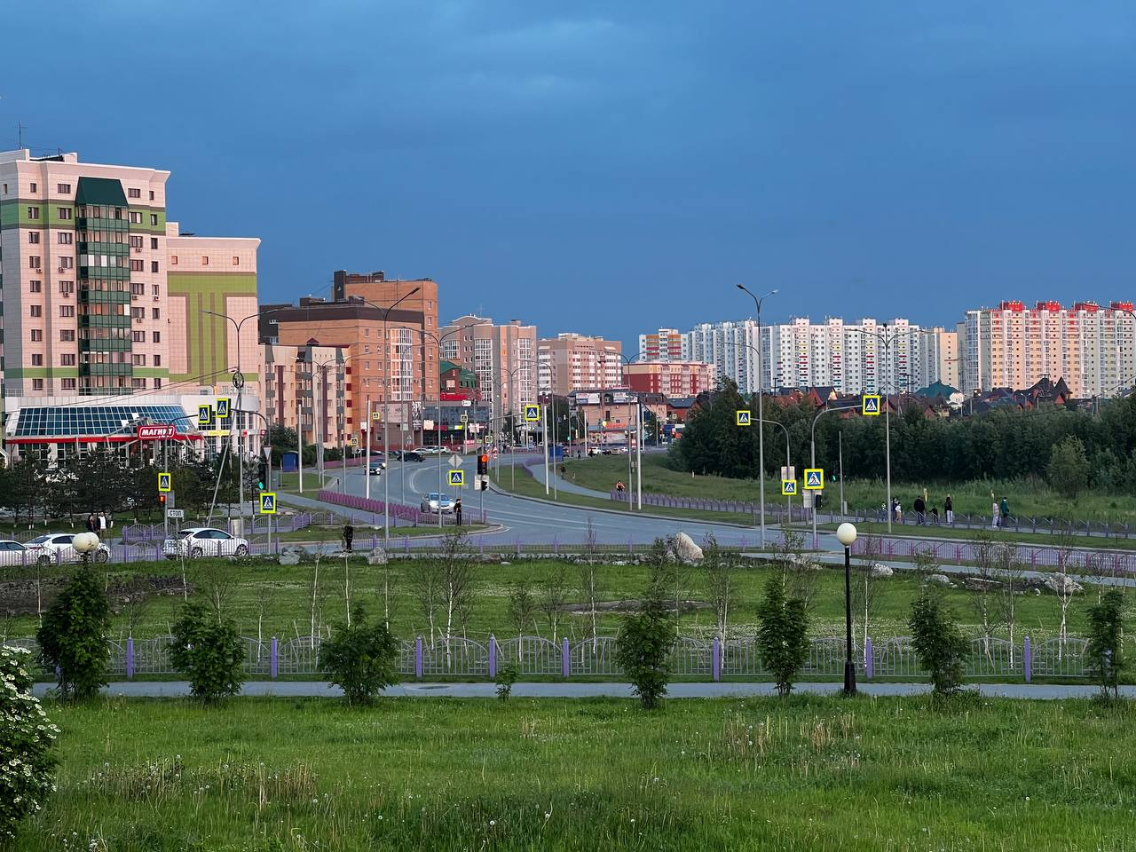
Технология аудита БДД на стадиях проектирования и содержания автомобильных дорог
МОО «КООРДИНАЦИОННЫЙ СОВЕТ
ПО ОРГАНИЗАЦИИ
ДОРОЖНОГО ДВИЖЕНИЯ»

Slide 2
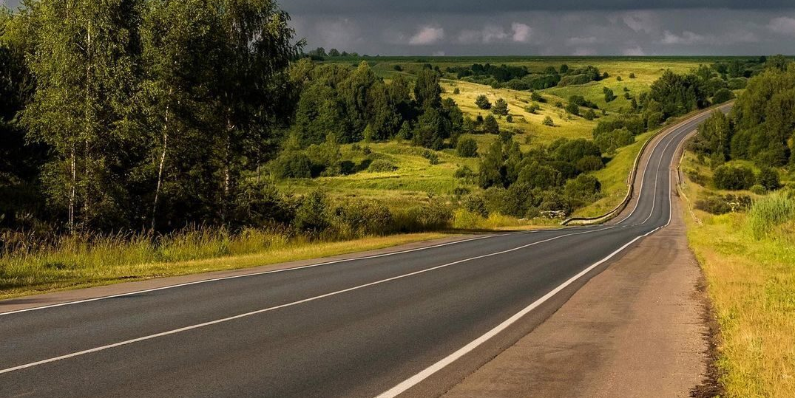

Шесть этапов аудита БДД
МОО «КООРДИНАЦИОННЫЙ СОВЕТ
ПО ОРГАНИЗАЦИИ
ДОРОЖНОГО ДВИЖЕНИЯ»
Технико-экономическое обоснование строительства дороги
Проектной документации
Рабочей документации
Дорожное строительство
Предэксплуатационный этап
Эксплуатационный этап (инспектирование БДД)

Slide 3
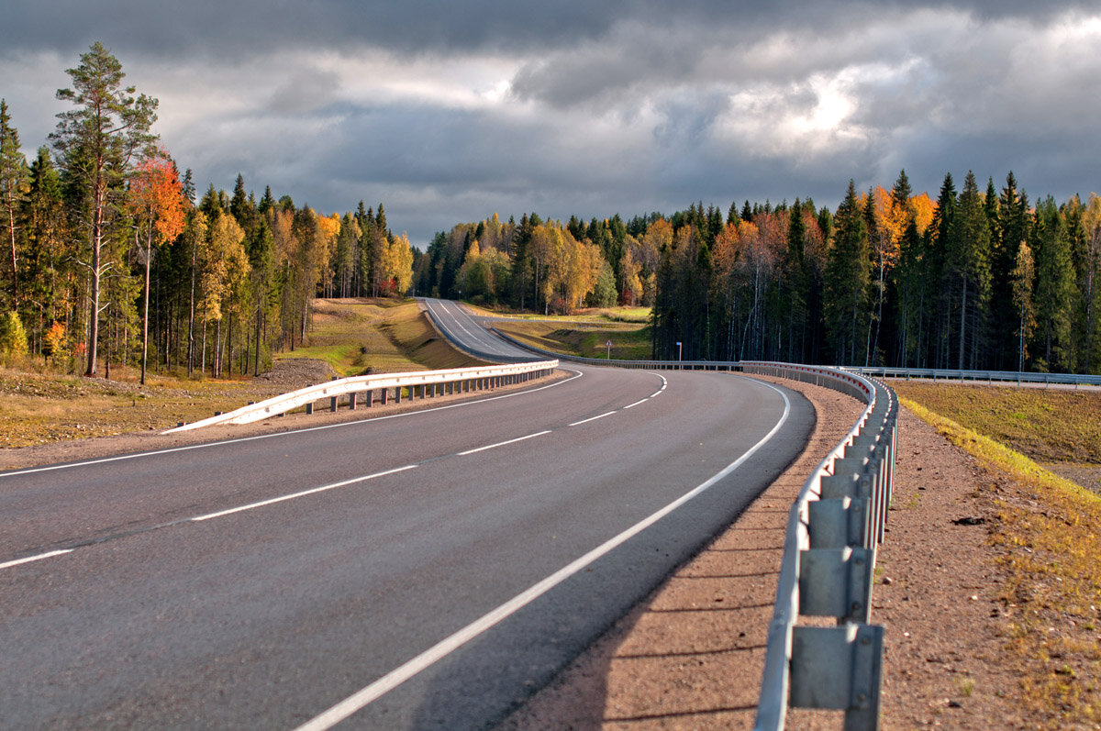
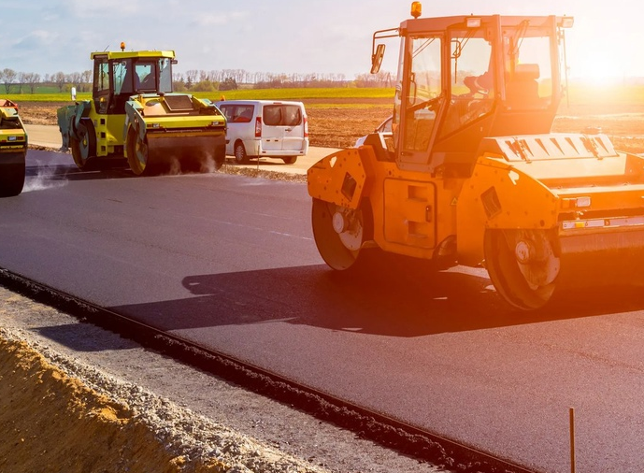
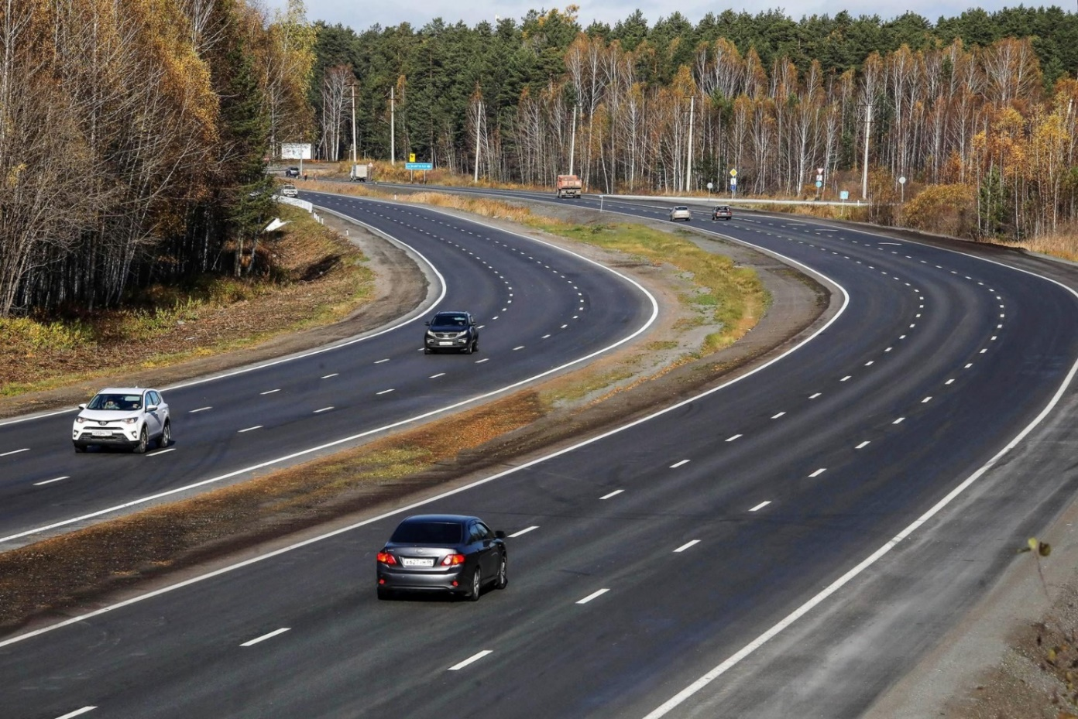
Аудит на стадиях жизненного цикла дороги
МОО «КООРДИНАЦИОННЫЙ СОВЕТ
ПО ОРГАНИЗАЦИИ
ДОРОЖНОГО ДВИЖЕНИЯ»
Строительство, реконструкция, капитальный ремонт
Проектирование
Эксплуатация
Аудит инженерного проекта (при одностадийном проектировании)
Аудит проекта и рабочей документации
(при двустадийном проектировании)
Аудит организации дорожного движения
Аудит мест концентрации ДТП
Специальный аудит
Аудит БДД при организации работ

Slide 4
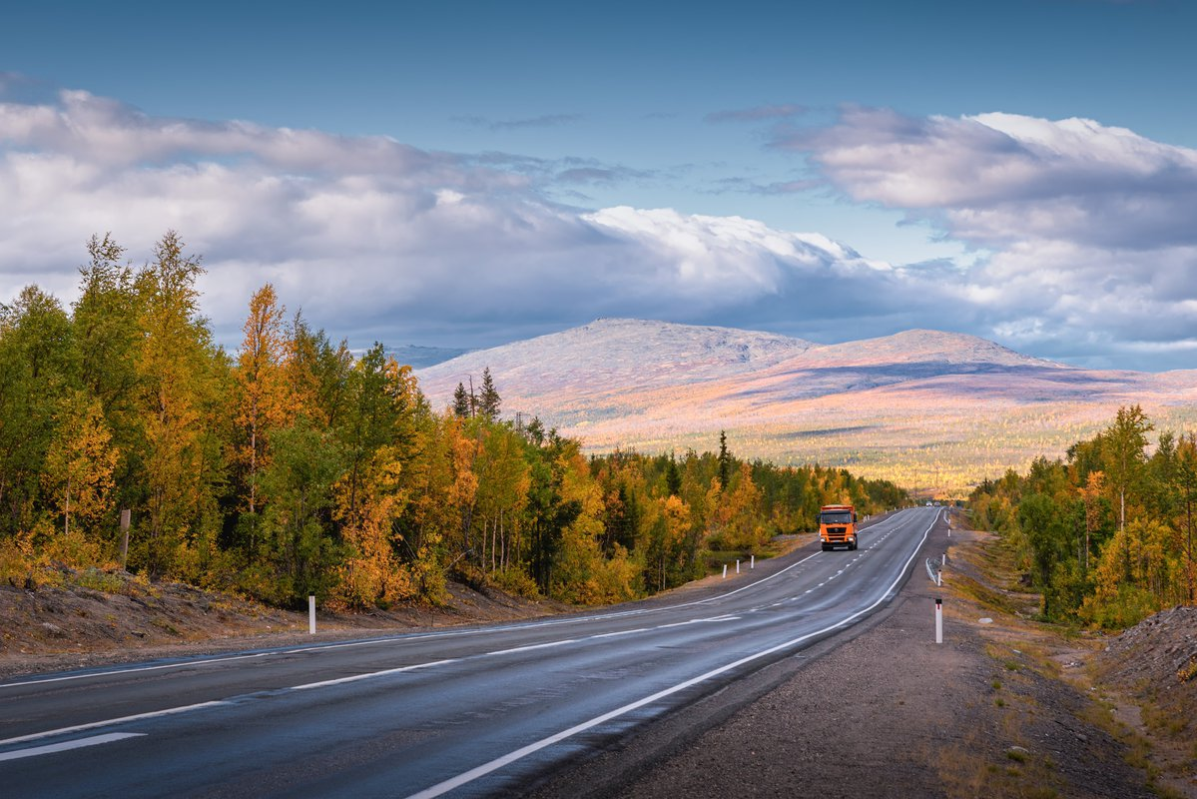
МОО «КООРДИНАЦИОННЫЙ СОВЕТ
ПО ОРГАНИЗАЦИИ
ДОРОЖНОГО ДВИЖЕНИЯ»
Аудит при проектировании дорог проектной документации
Оценка безопасности проектных решений:
- оцениваются параметры геометрических элементов и расстояние видимости проектируемой дороги;
- определяется безопасность движения по критерию плавности;
проверяется согласованность проектных решений при сочетании элементов дороги в плане и продольном профиле;
- оценивается соответствия расчетной и максимальной безопасной скорости движения на однородных по условиям участках;
- осуществляется оценка соответствия инженерного оборудования и элементов обустройства показателям безопасности;
- выявляются участки проектируемой дороги, не отвечающие требованиям БДД.

Slide 5
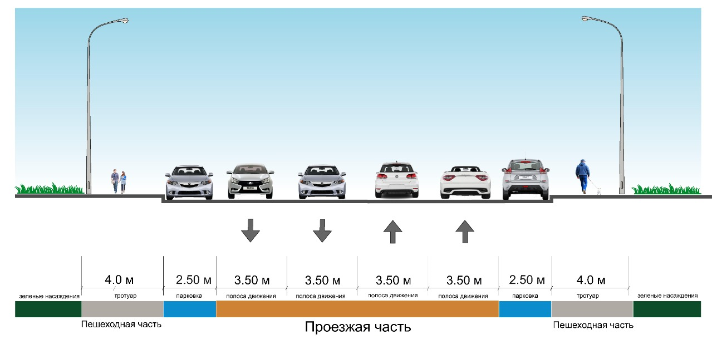
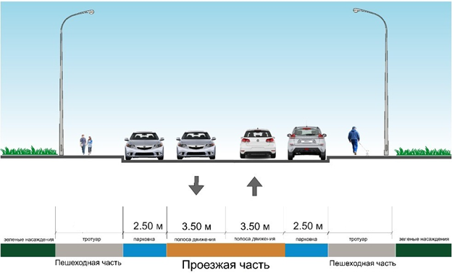
Аудит проектной документации
МОО «КООРДИНАЦИОННЫЙ СОВЕТ
ПО ОРГАНИЗАЦИИ
ДОРОЖНОГО ДВИЖЕНИЯ»
При аудите проектной документации оцениваются:
параметры поперечных профилей
возможность транспортного обслуживания прилегающих территорий
формирование пешеходной сети
организацию сети стоянок автомобилей;
организацию обслуживания пассажиров общественным транспортом и обеспечение безопасности в зоне остановочных пунктов
Выявление внешних факторов, влияющих на безопасность

Slide 6
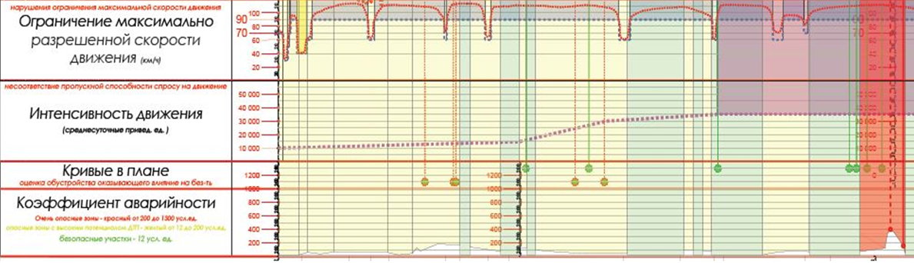
Аудит рабочей документации
МОО «КООРДИНАЦИОННЫЙ СОВЕТ
ПО ОРГАНИЗАЦИИ
ДОРОЖНОГО ДВИЖЕНИЯ»
треугольника видимости для водителей транспортных средств с учетом красных линий обеспечение видимости в местах пересечений и примыканий с существующей дорогой, железнодорожных переездов, пешеходных переходов, остановочных пунктов маршрутных транспортных средств и в иных характерных
определение расчетного расстояния видимости дороги проверяют с использованием линейных графиков расстояния видимости для обгона и остановки
На стадии рабочего проекта проводится путем проверки соответствия показателем безопасности следующих элементов:
- наземных пешеходных переходов;
- стационарного электрического освещения;
- остановочных пунктов маршрутных транспортных средств;
- пешеходных дорожек и тротуаров;
- велосипедных дорожек;
- железнодорожных переездов;
- искусственных сооружений;
- площадок отдыха;
- автозаправочных станций (АЗС, АГЗС);
- комплексов зданий и сооружений обслуживания движения
(объектов дорожного и придорожного сервиса).

Slide 7

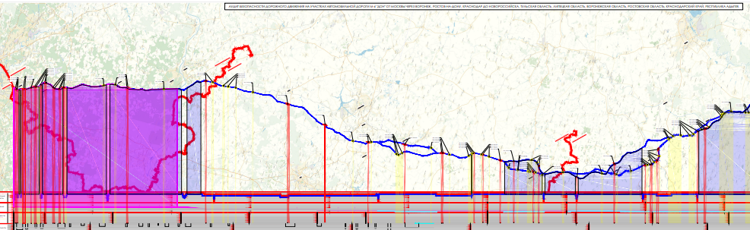
Аудит проектов нового строительства
МОО «КООРДИНАЦИОННЫЙ СОВЕТ
ПО ОРГАНИЗАЦИИ
ДОРОЖНОГО ДВИЖЕНИЯ»
При аудите проектов организации движения:
рассматриваются методы организации дорожного движения
на дороге или отдельных ее участках с точки зрения обеспечения пропускной способности и БДД всех участников дорожного движения
проводится проверка соответствия установки и размещения
ТСОДД показателям безопасности.
По результатам аудита проектов нового строительства, реконструкции и капитального ремонта дорог:
- определяется ожидаемый уровень БДД;
- выявляются участки проектируемой дороги, которые целесообразно перепроектировать по
критериям безопасности движения;
- разрабатываются предложения по изменению параметров проектируемой дороги для обеспечения расчетного уровня БДД.

Slide 8
Аудит на период строительства дорог
МОО «КООРДИНАЦИОННЫЙ СОВЕТ
ПО ОРГАНИЗАЦИИ
ДОРОЖНОГО ДВИЖЕНИЯ»
Проведение аудита БДД при строительстве дорог включает
оценку соответствия показателям безопасности:
- параметров геометрических элементов дороги и объездных путей
- транспортно-эксплуатационных характеристик дорожного покрытия, обочин и разделительной полосы;
- элементов обустройства дороги;
- ТСОДД и их размещения на участках производства дорожных работ
Выполняется проверка:
- соответствия элементов обустройства дороги проектной документации;
- соблюдения требований нормативно-технических документов по обустройству дороги и обеспечению БДД;
- соблюдения проектных параметров дороги, в том числе проезжей части, обочин, разделительной полосы, поперечных и продольных уклонов, размеров отсыпных берм;
- соответствия показателя ровности и коэффициента сцепления дорожного покрытия нормативным требованиям при вводе дороги в эксплуатацию.

Slide 9
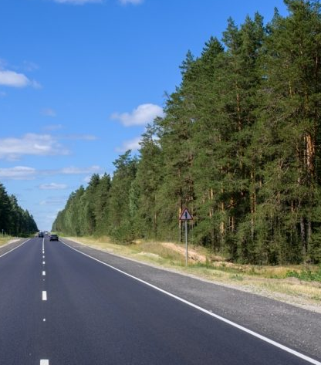
Аудит БДД на этапе эксплуатации
МОО «КООРДИНАЦИОННЫЙ СОВЕТ
ПО ОРГАНИЗАЦИИ
ДОРОЖНОГО ДВИЖЕНИЯ»
В процессе обследования выявляется соответствие реальной обстановке:
- установленных скоростных режимов;
- организация движения перед пересечениями (примыканиями);
- организация движения на участках дорог, примыкающих к объектам дорожного и придорожного сервиса;
- организация движения на мостовых сооружениях и на подходах к ним;
- организации движения маршрутных транспортных средств;
- организация движения в местах проведении дорожных работ и на подъездах к ним;
- системы маршрутного ориентирования;
- АСУДД (при наличии);
- оценка влияния на безопасность движения параметров плана, поперечного и продольного профилей;
- оценка расстояния видимости на участке автодороги;
- оценка восприятия дорожной обстановки;
- оценка видимости (качества восприятия) технических средств организации дорожного движения и других элементов обустройства;
- оценка пассивной безопасности элементов обустройства дороги (ограждений, опор стационарного электрического освещения, опор дорожных знаков и т.д.);
- оценка применения средств фотовидеофиксации нарушений ПДД оценка влияния на безопасность движения других дорожных факторов.

Slide 10
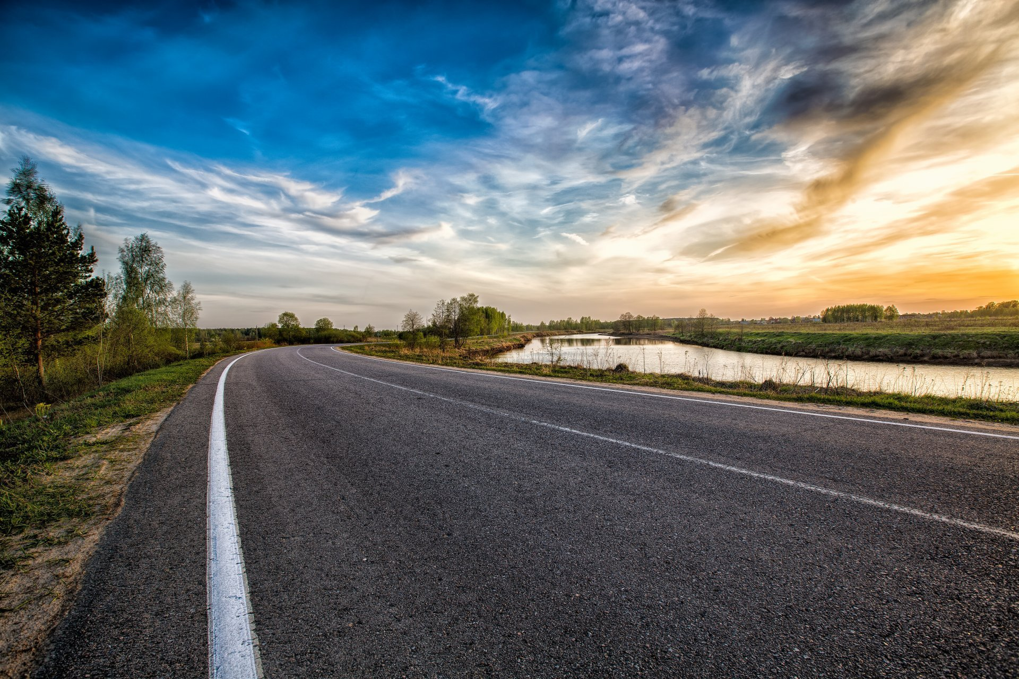
Исходные данные
МОО «КООРДИНАЦИОННЫЙ СОВЕТ
ПО ОРГАНИЗАЦИИ
ДОРОЖНОГО ДВИЖЕНИЯ»
Необходимые исходные данные на оказание комплекса услуг по аудиту мероприятий по обеспечению БДД на участках автомобильных дорог:
1) Паспорта автомобильных дорог;
2) Информация о проводимых замерах коэффициента сцепления и освещённости дорожного покрытия
3) Сведения о предписаниях и протоколах ГИБДД на руководителей или представителей дорожно-эксплуатационных организаций
4) Информация о сроках и объемах проводимых работ по реконструкции дорожной сети, капитальных ремонтах асфальтобетонного покрытия, транспортных ограждений.
5) Перечень и адреса мероприятий по повышению безопасности дорожного движения за последние 3 года с указанием сроков их реализации
6) Информация о маршрутах общественного транспорта, паспорта маршрутов, маршрутные интервалы, средняя эксплуатационная скорость
7) Характеристики и выполняемые функции АСУДД
8) Данные о характеристиках транспортных потоков
9) Сведения о пешеходных переходах и объектах притяжения.
10) Информация о характеристиках и месторасположении объектов дорожного сервиса.

Slide 11
Cписки контрольных вопросов для автомобилистов
МОО «КООРДИНАЦИОННЫЙ СОВЕТ
ПО ОРГАНИЗАЦИИ
ДОРОЖНОГО ДВИЖЕНИЯ»
Проблема | Да | Нет | НП | Комментарии
Расстояние видимости
Достаточно ли видимости у зоны для пешеходов?
Достаточно ли видимости зон примыкания и пересечения ТП?
Достаточно ли видимости для попутного и встречного потоков?
Обеспечена ли возможность безопасного перестроения?
Хорошо ли заметны места для разворота?
Безопасны ли места для разворота?
Пересечения
Понятны ли траектории пересечения?
Заметны ли ТСОДД?
Функционируют ли должным образом светофорные объекты?
Безопасно ли функционируют светофорные объекты?
Проблема | Да | Нет | НП | Комментарии
Поперечный профиль
Является ли ширина всех полос, обочин и разделительной полосы безопасной для ожидаемой интенсивности движения и состава транспортного потока?
Достаточна ли ширина разделительной полосы и островков для безопасности пользователей дороги?
Пригодны ли обочины для использования всеми транспортными средствами и участниками дорожного движения, включая пешеходов, велосипедистов и гужевой транспорт?
Обеспечен ли соответствующий подъем виража на всех кривых?
Придорожные препятствия
Находятся ли все придорожные препятствия за пределами свободной придорожной зоны?
Установлены ли ограждения только в тех местах, где они необходимы?
Установлены ли все ограждения надлежащим образом и безопасно?
Проблема | Да | Нет | НП | Комментарии
Водоотвод/ дренаж
Обеспечен ли хороший дренаж дороги?
Применены ли закрытые, либо проложенные за пределами свободной придорожной зоны или за соответствующим ограждением водоотводные канавы?
Дорожные знаки, разметка, обозначение кромок дороги и направляющие устройства
Соответствуют ли все знаки и дорожная разметка правилам практики установки знаков и разметки?
Является ли скоростная зона безопасной и четко обозначенной знаками?
Является ли дорожная разметка непрерывной, правильной и заметной?
Хорошо ли обозначены кромки дороги, установлены ли, по мере необходимости, предупреждающие знаки, пластмассовые сигнальные столбики и/ или шевронные указатели направления с шагом согласно инструкциям по установке?
Есть ли потребность в установке дополнительных знаков для предупреждения, информирования, направления, контроля или указания кромок дороги?

Slide 12
Cписки контрольных вопросов для велосипедистов
МОО «КООРДИНАЦИОННЫЙ СОВЕТ
ПО ОРГАНИЗАЦИИ
ДОРОЖНОГО ДВИЖЕНИЯ»
Проблема | Да | Нет | НП | Комментарии
1. Расстояние видимости
Достаточно ли видимости у зоны для Велосипедистов?
Достаточно ли видимости зон примыкания и пересечения ТП?
Достаточно ли видимости для попутного и встречного потоков?
Обеспечена ли возможность безопасного перестроения?
Хорошо ли заметны места для разворота?
Безопасны ли места для разворота?
Пересечения
Понятны ли траектории пересечения?
Заметны ли ТСОДД?
Функционируют ли должным образом светофорные объекты?
Безопасно ли функционируют светофорные объекты?
Проблема | Да | Нет | НП | Комментарии
3. Поперечный профиль
Является ли ширина всех полос, обочин и разделительной полосы безопасной для ожидаемой интенсивности движения и состава транспортного потока?
Достаточна ли ширина разделительной полосы и островков для безопасности пользователей дороги?
Пригодны ли обочины для использования всеми транспортными средствами и участниками дорожного движения, включая пешеходов, велосипедистов и гужевой транспорт?
Обеспечен ли соответствующий подъем виража на всех кривых?
4. Придорожные препятствия
Находятся ли все придорожные препятствия за пределами свободной придорожной зоны?
Установлены ли ограждения только в тех местах, где они необходимы?
Установлены ли все ограждения надлежащим образом и безопасно?
Проблема | Да | Нет | НП | Комментарии
5. Водоотвод/ дренаж
Обеспечен ли хороший дренаж дороги?
Применены ли закрытые, либо проложенные за пределами свободной придорожной зоны или за соответствующим ограждением водоотводные канавы?
6. Дорожные знаки, разметка, обозначение кромок дороги и направляющие устройства
Соответствуют ли все знаки и дорожная разметка правилам практики установки знаков и разметки?
Является ли скоростная зона безопасной и четко обозначенной знаками?
Является ли дорожная разметка непрерывной, правильной и заметной?
Хорошо ли обозначены кромки дороги, установлены ли, по мере необходимости, предупреждающие знаки, пластмассовые сигнальные столбики и/ или шевронные указатели направления с шагом согласно инструкциям по установке?
Есть ли потребность в установке дополнительных знаков для предупреждения, информирования, направления, контроля или указания кромок дороги?

Slide 13
Cписки контрольных вопросов для пешеходов
МОО «КООРДИНАЦИОННЫЙ СОВЕТ
ПО ОРГАНИЗАЦИИ
ДОРОЖНОГО ДВИЖЕНИЯ»
Проблема | Да | Нет | НП | Комментарии
1. Расстояние видимости
Достаточно ли видимости у зоны для пешеходов?
2. Пересечения
Заметны ли ТСОДД для пешеходов?
Безопасно ли функционируют светофорные объекты?
4. Придорожные препятствия
Установлены ли ограждения только в тех местах, где они необходимы?
Установлены ли все ограждения надлежащим образом и безопасно?
6. Водоотвод/ дренаж
Обеспечен ли хороший дренаж для безопасного прохождения мест пешеходом?
Применены ли закрытые, либо проложенные за пределами свободной придорожной зоны или за соответствующим ограждением водоотводные канавы?
Проблема | Да | Нет | НП | Комментарии
7. Дорожные знаки, разметка, обозначение кромок дороги и направляющие устройства
Соответствуют ли все знаки и дорожная разметка правилам практики установки знаков и разметки?
Является ли скоростная зона безопасной и четко обозначенной знаками?
Является ли дорожная разметка непрерывной, правильной и заметной?
Хорошо ли обозначены кромки дороги, установлены ли, по мере необходимости, предупреждающие знаки, пластмассовые сигнальные столбики и/ или шевронные указатели направления с шагом согласно инструкциям по установке?
Есть ли потребность в установке дополнительных знаков для предупреждения, информирования, направления?

Slide 14
МОО «КООРДИНАЦИОННЫЙ СОВЕТ
ПО ОРГАНИЗАЦИИ
ДОРОЖНОГО ДВИЖЕНИЯ»
Cписки контрольных вопросов для пешеходов
Проблема | Да | Нет | НП | Комментарии
8. Уязвимые участники дорожного движения (пешеходы)
Имеют ли все уязвимые участники дорожного движения возможность связного прохода вдоль своих маршрутов, сохраняя достаточный боковой просвет относительно движущихся транспортных средств?
Имеют ли пешеходы (особенно молодежь, пожилые и люди с ограниченными возможностями) возможность безопасного прохода по обеим сторонам дороги?
Отсутствуют ли на дороге "тесные места", где уязвимые участники дорожного движения могут подвергнуться опасности со стороны движущихся транспортных средств?
Имеют ли возможность пешеходы (особенно молодежь, пожилые и люди с ограниченными возможностями) безопасно пересекать дорогу?
Достаточно ли малую высоту имеют все железобетонные бортовые камни, чтобы не создавать препятствий для пешеходов?
Предусмотрены ли пандусы на всех пересечениях и в середине кварталов в местах перехода пешеходов?
Является ли количество и размещение пешеходных переходов достаточным и безопасным для данной ситуации и количества пешеходов?
Имеют ли все формальные пешеходные переходы ясные указатели, и хорошо ли они видны со всех направлений?
Установлены ли соответствующие знаки и дорожная разметка во всех местах для движения пешеходов?
Имеют ли все переходы хорошее освещение в ночное время, чтобы обеспечить водителям/мотоциклистам хорошую видимость пешеходов?
Оснащены ли все светофоры в середине кварталов нажимными кнопками для пешеходов?
Предусмотрены ли пешеходные дорожки через разделительные полосы, дающие возможность переходить дорогу "на уровне дороги" и облегчающие переход людям с ограниченными возможностями?
Расположены ли остановки автобусов в тех местах, где пассажиры будут использовать их?
Имеют ли остановки автобусов хорошо обозначенные границы и освещение?

Slide 15
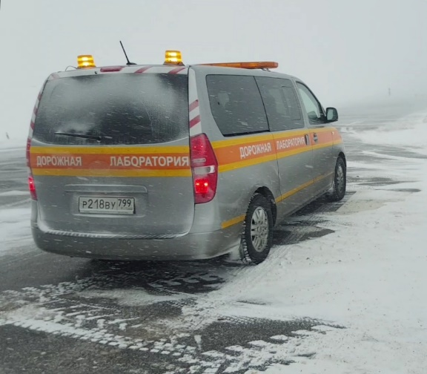
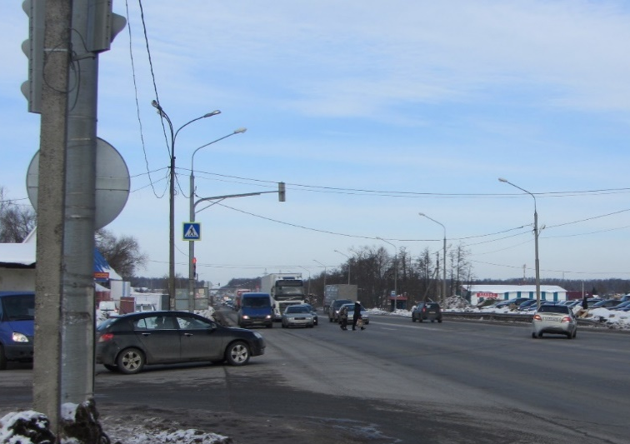
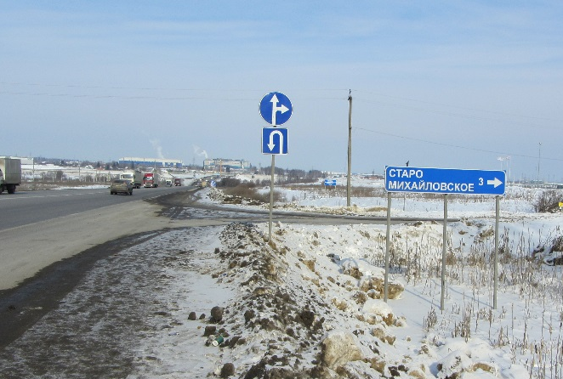
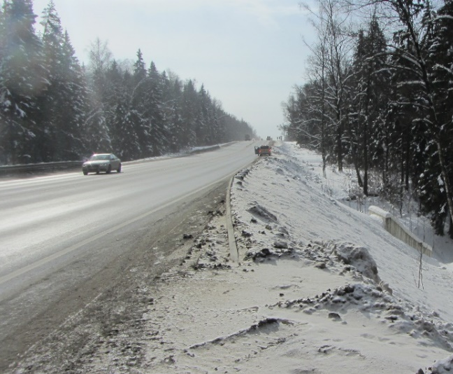
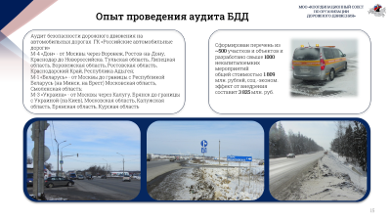

Опыт проведения аудита БДД
МОО «КООРДИНАЦИОННЫЙ СОВЕТ
ПО ОРГАНИЗАЦИИ
ДОРОЖНОГО ДВИЖЕНИЯ»
Аудит безопасности дорожного движения на автомобильных дорогах ГК «Российские автомобильные дороги»
М-4 «Дон» - от Москвы через Воронеж, Ростов-на-Дону, Краснодар до Новороссийска. Тульская область, Липецкая область, Воронежская область, Ростовская область, Краснодарский Край, Республика Адыгея;
М-1 «Беларусь» - от Москвы до границы с Республикой Беларусь (на Минск, на Брест) Московская область, Смоленская область;
М-3 «Украина» - от Москвы через Калугу, Брянск до границы с Украиной (на Киев), Московская область, Калужская область, Брянская область, Курская область
Сформирован перечень из ~500 участков и объектов и разработано свыше 1000 некапиталоемких мероприятий
общей стоимостью 1 809 млн. рублей, соц.-эконом. эффект от внедрения
составит 3 825 млн. руб.

Slide 16
МОО «КООРДИНАЦИОННЫЙ СОВЕТ
ПО ОРГАНИЗАЦИИ
ДОРОЖНОГО ДВИЖЕНИЯ»
СПАСИБО ЗА ВНИМАНИЕ!
ЛУЧШЕ ПРЕДУПРЕЖДАТЬ, ЧЕМ ЛЕЧИТЬ

